Slide 1
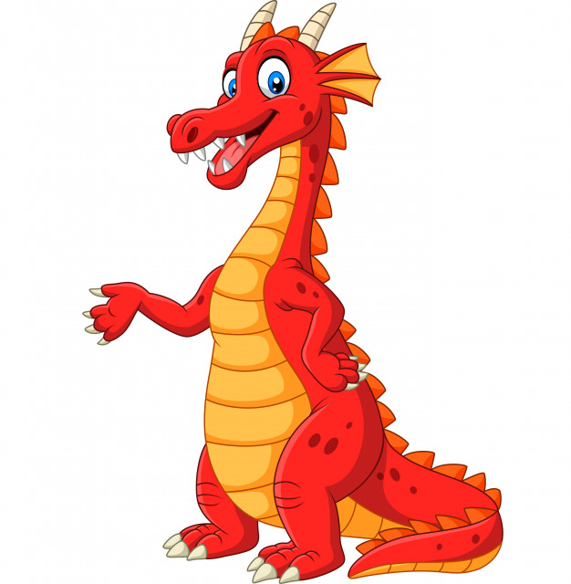
08 04 24
mynydd
Mae mynydd o waith cartref gyda fi!
Notes:
Mawrth – Wythnos 4
Mynydd – mountain
Mae mynydd o waith cartref gyda fi! – I’ve got a mountain of homework!

Slide 2
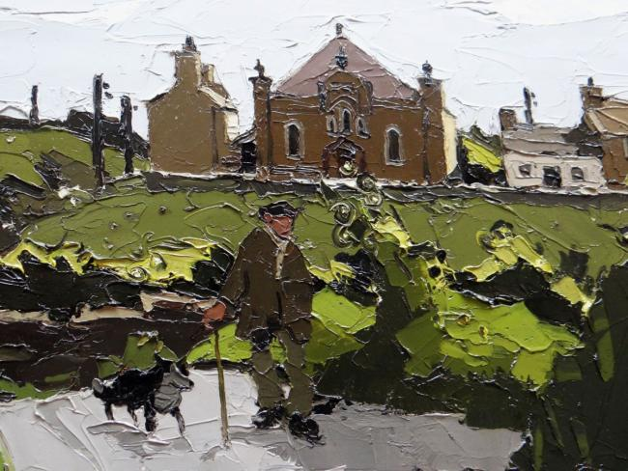
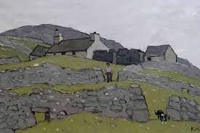
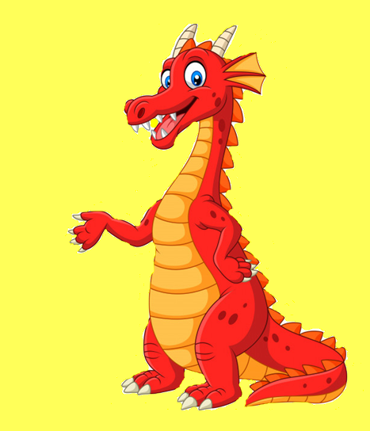
Sir Kyffin Williams
08 04 24
Arlunydd o Langefni, Ynys Môn
Enwog am ei beintiadau o dirluniau Cymru mewn olew yn y steil impasto
Gwerthwyd un o’I luniau yn Awst 2021 am £62,000
An artist from Llangefni, Anglesey
Famous for his oil paintings of Welsh landscapes in the impasto style
One of his paintings sold in August 2021 for £62,000
Notes:
Nov – Week 3

